Slide 1


Slide 2

ΕΝΟΤΗΤΑ 4: ΕΠΙΚΟΙΝΩΝΙΑ, ΠΡΟΩΘΗΣΗ ΚΑΙ ΣΥΝΕΡΓΑΣΙΑ ΜΕ ΤΑ ΜΕΣΑ

Slide 3
Η επικοινωνία ως στρατηγική κοινωνικής επιρροής και βιωσιμότητας
Η κοινωνική γεωργία δεν είναι απλώς γεωργία με κοινωνική ευαισθησία. Είναι ένα μοντέλο κοινωνικής καινοτομίας, και κάθε κοινωνική καινοτομία πρέπει να “μιλήσει” — δηλαδή να επικοινωνήσει το γιατί, το πώς και το ποιοι.
Εδώ η επικοινωνία δεν είναι διακόσμηση ή μετάδοση πληροφορίας. Είναι:
Μηχανισμός σύνδεσης με την κοινότητα.
Μοχλός ορατότητας και αναγνώρισης.
Εργαλείο αλλαγής κοινωνικών στάσεων.
Δίαυλος προσέλκυσης χρηματοδοτών, καταναλωτών και εταίρων.

Slide 4
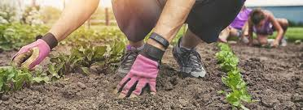
Τι είναι Μάρκετινγκ για μια Κοινωνική Φάρμα;
Περισσότερο από Πώληση: Είναι η καλλιέργεια σχέσης με την κοινότητα.
Συνδυάζει: Ορατότητα, Αξιοπιστία, Εμπιστοσύνη, Κοινωνική Ευθύνη.
Διπλός Σκοπός:
Οικονομικός(π.χ. πώληση προϊόντων)
Κοινωνικός (π.χ. ενδυνάμωση ευάλωτων ομάδων, βιώσιμη ανάπτυξη)

Slide 5
Στόχοι του Marketing στην Κοινωνική Γεωργία
Η κοινωνική γεωργία συνδυάζει την αγροτική παραγωγή με κοινωνικούς σκοπούς, όπως η ένταξη ευάλωτων ομάδων, η τοπική ανάπτυξη και η προστασία του περιβάλλοντος.
Ο ρόλος του marketing εδώ δεν περιορίζεται στην απλή προώθηση προϊόντων ή υπηρεσιών· στοχεύει στην επικοινωνία μιας αξίας που περιλαμβάνει κοινωνικά, περιβαλλοντικά και οικονομικά οφέλη.

Slide 6
Στόχοι του Marketing στην Κοινωνική Γεωργία 1/4
1. Ανάδειξη της Κοινωνικής Αποστολής
Στόχος: Να γίνει σαφές το κοινωνικό μήνυμα πίσω από την παραγωγή.
Πώς επιτυγχάνεται:
  Χρήση αφηγήσεων (storytelling) που παρουσιάζουν τον κοινωνικό αντίκτυπο.
  Προβολή των ανθρώπων που συμμετέχουν (π.χ. άτομα από ευάλωτες ομάδες).
Παράδειγμα: Μια φάρμα που απασχολεί άτομα με αναπηρία επικοινωνεί όχι μόνο το προϊόν, αλλά και το γεγονός ότι κάθε αγορά στηρίζει την ένταξή τους στην εργασία.
2. Διαφοροποίηση από την Παραδοσιακή Αγορά
Στόχος: Να αναδειχθούν τα χαρακτηριστικά που κάνουν τα προϊόντα ή τις υπηρεσίες μοναδικά.
Πώς επιτυγχάνεται:
  Επισήμανση τοπικής, βιολογικής ή παραδοσιακής παραγωγής.
  Χρήση πιστοποιήσεων (π.χ. Fair Trade, Organic, Social Enterprise Mark).
Παράδειγμα: Μαρμελάδες που παράγονται χειροποίητα σε μικρές ποσότητες με τοπικές ποικιλίες φρούτων

Slide 7
Στόχοι του Marketing στην Κοινωνική Γεωργία 2/4
3. Ενίσχυση Εμπιστοσύνης και Διαφάνειας
Στόχος: Δημιουργία μακροχρόνιας σχέσης εμπιστοσύνης με τους καταναλωτές.
Πώς επιτυγχάνεται:
  Παροχή πλήρους πληροφόρησης για την προέλευση των προϊόντων.
  Διοργάνωση επισκέψεων στον χώρο παραγωγής.
Παράδειγμα: Ανοιχτές ημέρες στη φάρμα όπου οι καταναλωτές βλέπουν τη διαδικασία παραγωγής.
4. Δημιουργία Σταθερής Ζήτησης
Στόχος: Διασφάλιση οικονομικής βιωσιμότητας του εγχειρήματος.
Πώς επιτυγχάνεται:
  Συμβάσεις με τοπικά καταστήματα, εστιατόρια ή σχολεία.
  Δημιουργία συνδρομητικών υπηρεσιών (π.χ. εβδομαδιαία καλάθια).
Παράδειγμα: Πρόγραμμα "Καλάθι της εβδομάδας" με φρέσκα λαχανικά για μέλη.

Slide 8
Στόχοι του Marketing στην Κοινωνική Γεωργία 3/4
5. . Εκπαίδευση και Ευαισθητοποίηση του Κοινού
Στόχος: Ενημέρωση για τα κοινωνικά και περιβαλλοντικά οφέλη της κοινωνικής γεωργίας.
Πώς επιτυγχάνεται:
  Εκπαιδευτικά εργαστήρια για σχολεία και κοινότητες.
  Συμμετοχή σε τοπικές εκθέσεις και φεστιβάλ.
Παράδειγμα: Οργάνωση "Ημέρας Βιοποικιλότητας" με ξεναγήσεις και γευσιγνωσίες.
6. Δικτύωση και Συνεργασίες
Στόχος: Ενίσχυση της απήχησης και πρόσβαση σε νέες αγορές.
Πώς επιτυγχάνεται:
  Συνεργασία με άλλες κοινωνικές επιχειρήσεις, ΜΚΟ, τοπικούς φορείς.
  Δημιουργία κοινοπραξιών για συλλογική προώθηση.
Παράδειγμα: Συλλογική αγορά για κοινωνικά προϊόντα σε μια πόλη.

Slide 9
Στόχοι του Marketing στην Κοινωνική Γεωργία 4/4
7. Αύξηση Κοινωνικού Αντίκτυπου
Στόχος: Όχι μόνο πωλήσεις, αλλά βελτίωση της ζωής των ωφελουμένων.
Πώς επιτυγχάνεται:
  Μέτρηση και προβολή κοινωνικών αποτελεσμάτων (Social Impact Reports).
  Χρήση των κερδών για την επέκταση κοινωνικών δράσεων.
Παράδειγμα: Αναφορά ότι 70% των κερδών επανεπενδύεται σε προγράμματα κατάρτισης.

Slide 10
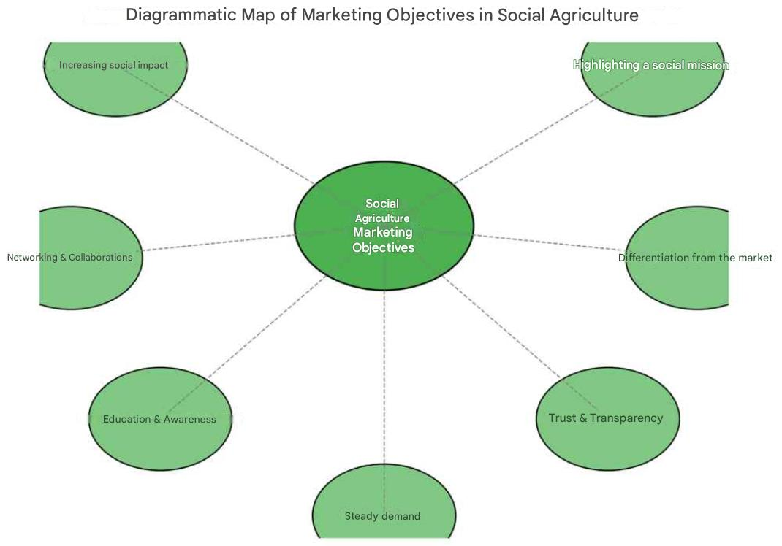
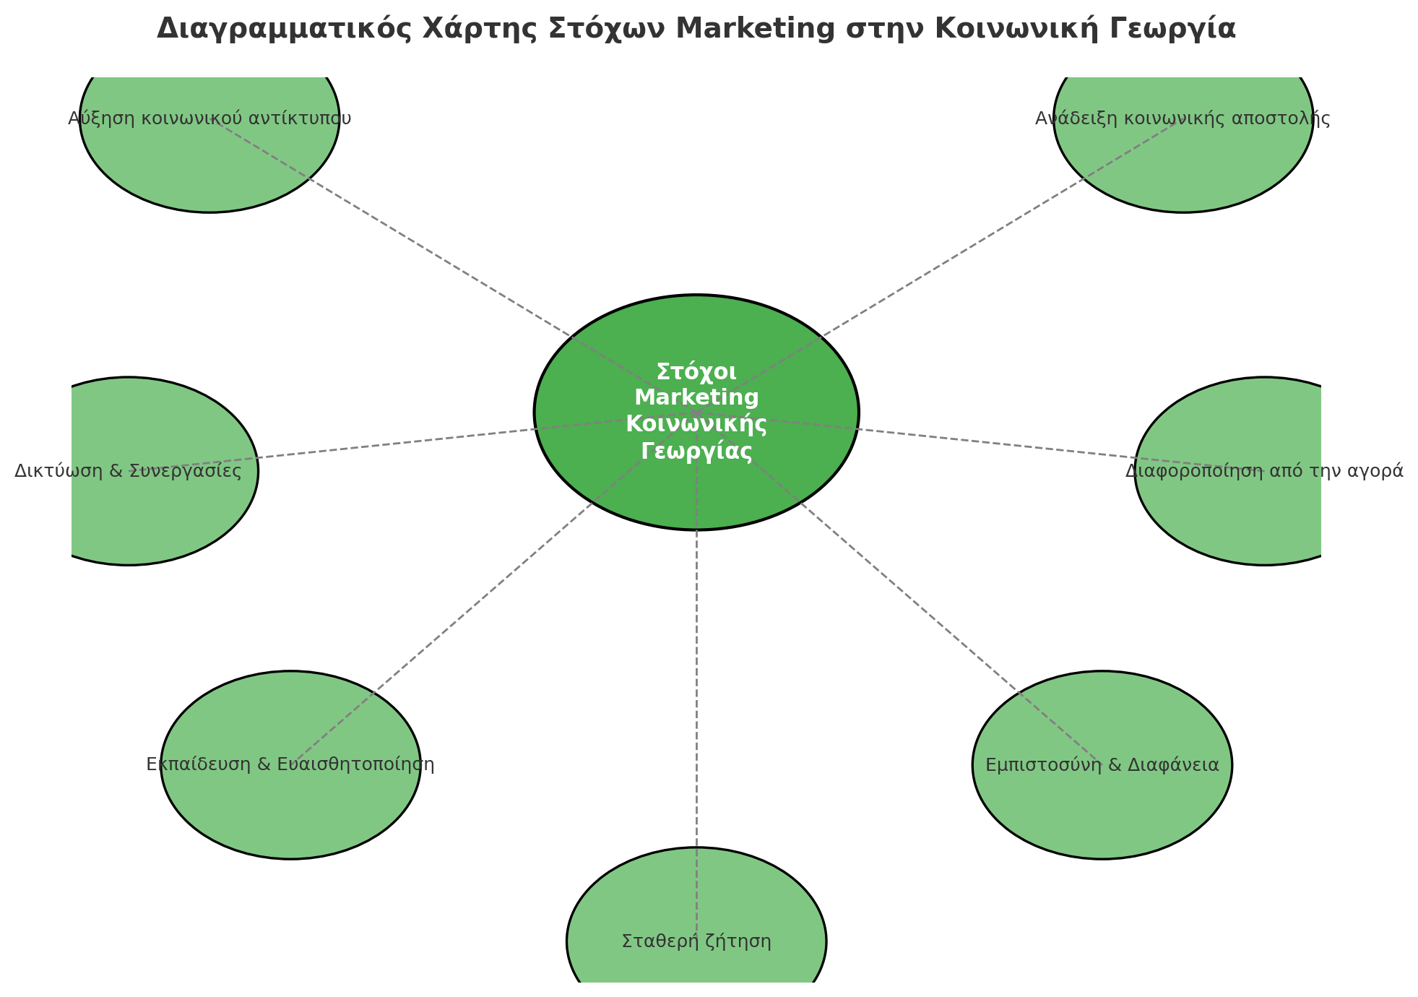
Διαγραμματικός χάρτης που δείχνει οπτικά τους βασικούς στόχους marketing στην κοινωνική γεωργία, συνδεδεμένους με τον κεντρικό σκοπό.

Slide 11
Στόχος | Ενδεικτικός Δείκτης
Ανάδειξη κοινωνικής αποστολής | Ποσοστό καμπανιών με κοινωνικό μήνυμα
Διαφοροποίηση | Αριθμός πιστοποιήσεων/ετικετών
Εμπιστοσύνη | Βαθμολογία ικανοποίησης πελατών
Σταθερή ζήτηση | Επαναλαμβανόμενες πωλήσεις ανά μήνα
Εκπαίδευση κοινού | Συμμετοχή σε δράσεις ευαισθητοποίησης
Δικτύωση | Νέες συνεργασίες ανά έτος
Κοινωνικός αντίκτυπος | Αριθμός ωφελούμενων
Προτεινόμενοι Δείκτες Μέτρησης Στόχων (KPIs)

Slide 12
Το Marketing Mix στην Κοινωνική Γεωργία (4Ps)
Product: Όχι μόνο αγροτικά προϊόντα, αλλά και κοινωνικές υπηρεσίες.
Price: Τίμημα + αξία κοινωνικής προσφοράς.
Place: Τοπικές αγορές, e-shop, συνεργατικά σημεία.
Promotion: Storytelling, εκδηλώσεις, τοπικά δίκτυα.

Slide 13
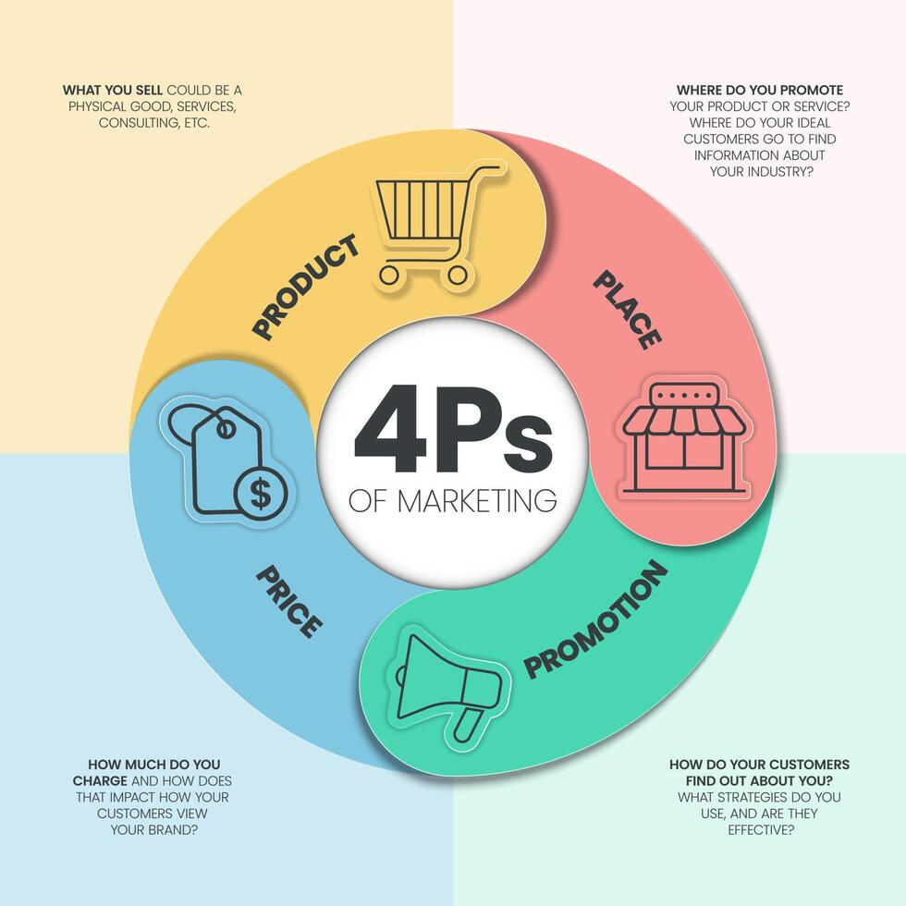
Το Marketing Mix στην Κοινωνική Γεωργία (4Ps)
Product: Όχι μόνο αγροτικά προϊόντα, αλλά και κοινωνικές υπηρεσίες.
Price: Τίμημα + αξία κοινωνικής προσφοράς.
Place: Τοπικές αγορές, e-shop, συνεργατικά σημεία.
Promotion: Storytelling, εκδηλώσεις, τοπικά δίκτυα.

Slide 14
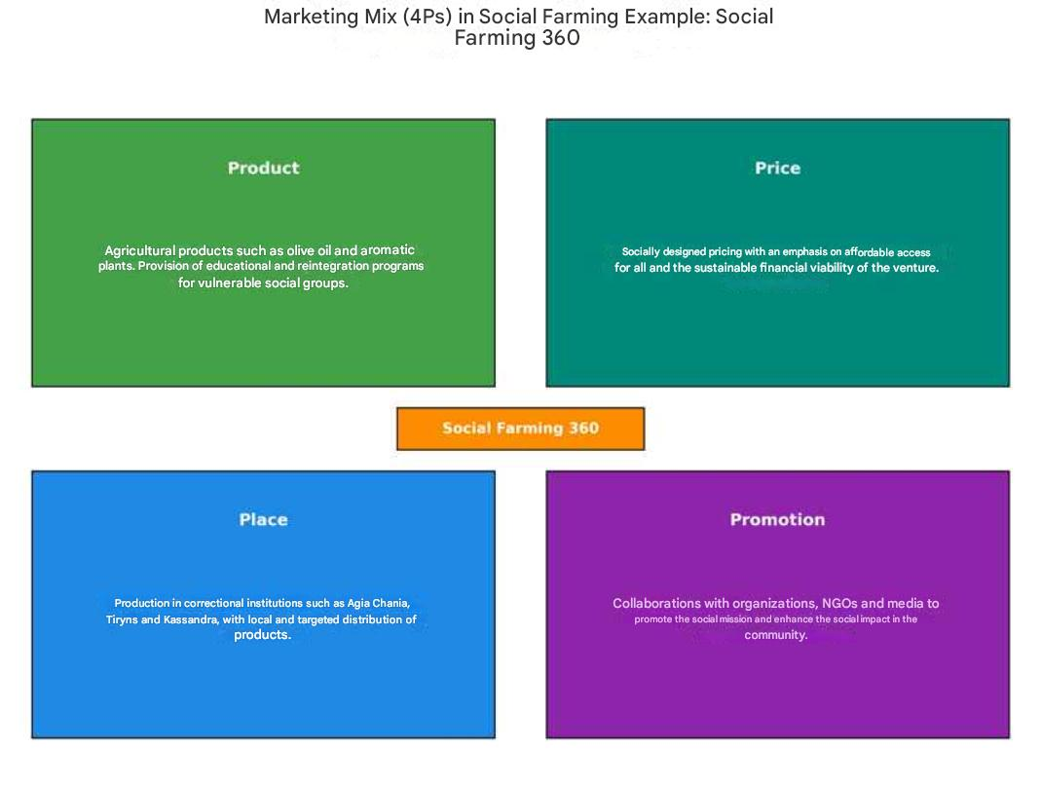

Slide 15
4.1 ΤΟ ΑΦΗΓΗΜΑ ΩΣ ΣΤΡΑΤΗΓΙΚΟ ΕΡΓΑΛΕΙΟ
✔ Τι είναι το αφήγημα;
Πολύ απλά: η ιστορία που λες για σένα.
Όμως στην κοινωνική οικονομία, η ιστορία σου δεν είναι ιδιωτική. Είναι κοινόχρηστο αγαθό, γιατί επηρεάζει:
Πώς σε βλέπει η κοινωνία.
Αν σε εμπιστεύονται οι χρηματοδότες.
Αν θέλουν οι νέοι να συμμετάσχουν.
Αν αισθάνεται κάποιος «μέρος της λύσης» όταν αγοράζει από εσένα.
✔ Τι ΔΕΝ είναι αφήγημα:
Δεν είναι μια ωραία διαφήμιση.
Δεν είναι ένα τυπικό δελτίο τύπου.
Δεν είναι “κάνουμε φάρμα και κοινωνική ένταξη”.
✔ Τι κάνει ένα αφήγημα ισχυρό;
Εκκινεί από το “γιατί” κάνεις κάτι.
Οι άνθρωποι δεν εμπνέονται από το “τι κάνεις”, αλλά από το “γιατί το κάνεις” (βλ. Simon Sinek – Start with Why).
Έχει πραγματικούς ανθρώπους.
Ποιοι άλλαξαν μέσα από τη δράση σου; Τι πέρασαν; Τι κέρδισαν;
Δείχνει την αλλαγή.
Από την ανάγκη → στην ενδυνάμωση → στο αποτέλεσμα.
Είναι ζωντανό.
Δεν σταματά σε μια καμπάνια. Ανανεώνεται, εξελίσσεται, παρακολουθεί τη ζωή της φάρμας.

Slide 16
ΑΦΗΓΗΜΑΤΙΚΗ ΕΠΙΚΟΙΝΩΝΙΑ – STORYTELLING
✔ ✔ Θεωρητικό υπόβαθρο
Η αφήγηση λειτουργεί μέσω της αρχαίας ανθρώπινης ανάγκης για νόημα. Από τους μύθους ως τα social media, οι ιστορίες μας δένουν.
Στην κοινωνική γεωργία, οι ιστορίες:
αντιστρατεύονται τα στερεότυπα για τις ευάλωτες ομάδες.
κτίζουν γέφυρες ενσυναίσθησης με την κοινωνία.
μετατρέπουν τους ωφελούμενους σε ήρωες της δικής τους διαδρομής.
✔ Τεχνικές storytelling:
Τεχνική | Περιγραφη | Παράδειγμα
Ηρωικό ταξίδι | Δείχνεις πορεία από δυσκολία → λύση → ενδυνάμωση | “Η Κατερίνα, πρώην μακροχρόνια άνεργη, είναι τώρα υπεύθυνη θερμοκηπίου.”
Αφήγηση από πολλαπλές φωνές | Δίνεις λόγο σε ωφελούμενους, εθελοντές, καταναλωτές | Συνέντευξη βίντεο με εργάτη, εκπαιδευτή, τοπικό συνεργάτη.
Οπτική αφήγηση | Εικόνα > λέξη. Οι εικόνες χτίζουν εμπιστοσύνη και συναισθηματική σύνδεση | Φωτογραφία με παιδί και παππού στον λαχανόκηπο – “δύο γενιές που σκάβουν μαζί.”

Slide 17
4.3 ΣΤΡΑΤΗΓΙΚΗ ΕΠΙΚΟΙΝΩΝΙΑΣ
✔ Τι σημαίνει “έχω στρατηγική επικοινωνίας”;
Σημαίνει ότι δεν επικοινωνώ ό,τι τύχει, όπως τύχει, όποτε τύχει, αλλά:
Ξέρω ποιον θέλω να αγγίξω (target group).
Ξέρω τι θέλω να του πω (μήνυμα).
Ξέρω πώς να του το πω (κανάλι).
Ξέρω τι θέλω να κάνει μετά (στόχος).
✔ Τα βασικά ερωτήματα :
Σε ποιον απευθύνομαι;
(γονείς; καταναλωτές; δωρητές; δημόσιο; τοπική κοινότητα;)
Ποια αλλαγή θέλω να προκαλέσω;
(π.χ. να έρθει κάποιος στη φάρμα, να μας χρηματοδοτήσει, να μιλήσει για μας;)
Τι εργαλεία θα χρησιμοποιήσω;
(κείμενο; βίντεο; social media; φυλλάδιο; workshop;)
Ποια είναι η “φωνή” μου;
Θέλω να είμαι σοβαρός; Προσβάσιμος; Χιουμοριστικός; Ενσυναίσθητος;

Slide 18
4.3.1 Ανάλυση Κοινού – Χαρτογράφηση Επικοινωνιακών Προφίλ
Τι είναι:
Η συστηματική καταγραφή και κατανόηση των διαφορετικών ομάδων στις οποίες απευθύνεται μια κοινωνική φάρμα.
Γιατί είναι σημαντικό:
Για να δημιουργηθεί στοχευμένο μήνυμα.
Για να επιλεχθεί κατάλληλο μέσο επικοινωνίας.
Για να αυξηθεί η αποτελεσματικότητα της καμπάνιας.
Πρακτική εφαρμογή:
📌 Buyer Persona #1
Όνομα: Μαρία, 35 ετών, μητέρα 2 παιδιών
Αξίες: Ασφάλεια τροφής, ηθική παραγωγή
Μέσο: Instagram, Facebook
Μήνυμα: «Τα παιδιά μου τρώνε υγιεινά και υποστηρίζουμε κάτι μεγαλύτερο»
📌 Buyer Persona #2
Όνομα: Γιάννης, 42 ετών, δάσκαλος
Αξίες: Συμμετοχή, κοινωνική δικαιοσύνη
Μήνυμα: «Οι μαθητές μου μαθαίνουν βιωματικά τι σημαίνει ένταξη»

Slide 19

4.4 Collaboration with the Media
✔ ✔ Προβλήματα στις παραδοσιακές προσεγγίσεις:
Δελτία Τύπου χωρίς έμπνευση.
Υπερβολικά τεχνική γλώσσα.
Έλλειψη εικόνας ή προσωπικής μαρτυρίας.
✔ Πρακτικές προτάσεις:
Να έχεις πάντα 1-2 ιστορίες “έτοιμες” για τον Τύπο.
Μην περιμένεις να σε βρουν. Κάνε proactive επικοινωνία.
Αξιοποίησε ετήσιες παγκόσμιες ημέρες (π.χ. Ημέρα Περιβάλλοντος) για κοινές δράσεις με δημοσιογράφους.
Κάνε τη φάρμα “τόπο γεγονότων”: Εκεί που γίνονται τοπικά θέματα.

Slide 20
4.5 Ψηφιακά Μέσα & Social Media
✔ Τι να κάνει το website σου:
Αφηγείται το ποιοι είστε.
Δείχνει την κοινωνική αποστολή.
Προβάλλει πραγματικά παραδείγματα, όχι μόνο προϊόντα.
Δίνει τρόπο συμμετοχής (συνδρομή, επίσκεψη, αγορά, εθελοντισμός).
✔ Social Media Tips:
Instagram για εικόνα, Facebook για κείμενο και κοινότητα, TikTok για συναισθηματικά short stories.
Αξιοποίησε “στιγμές της καθημερινότητας” – όχι μόνο τις “επίσημες” εκδηλώσεις.
Δείξε και τις δυσκολίες με ειλικρίνεια. Δημιουργεί αυθεντικότητα.

Slide 21
4.5.1 Διαδραστικά Εργαλεία για Εμπλοκή της Κοινότητας
Τι είναι:
Εργαλεία και πρακτικές που ενισχύουν τη συν-δημιουργία περιεχομένου και δράσεων.
Πρακτικά παραδείγματα:
Συμμετοχικό blog με άρθρα από ωφελούμενους/εθελοντές.
“Ανοιχτές ερωτήσεις” στο Instagram stories (π.χ. Τι θα θέλατε να δείτε στη φάρμα;).
Padlet τοίχος ιδεών για την κοινότητα.
Διαγωνισμός φωτογραφίας από τις επισκέψεις.

Slide 22
4.6 Διαχείριση Φήμης και Αυθεντικότητας
Τι είναι:
Η στρατηγική προβολή της κοινωνικής φάρμας με έμφαση στην εμπιστοσύνη και την ειλικρίνεια.
Κίνδυνοι:
Πλασματική εικόνα (δημιουργεί δυσπιστία).
Αδυναμία αντίδρασης σε κριτική ή παρανόηση.
Λύσεις:
Αυθεντικό περιεχόμενο: ιστορίες, δυσκολίες, προκλήσεις.
Ενεργή παρακολούθηση social media.
Πρωτόκολλο κρίσεων: Π.χ. εσωτερικό πρόβλημα → άμεση ενημέρωση → αποκατάσταση εμπιστοσύνης.

Slide 23
4.7 Εμπλοκή της Κοινότητας
Η φάρμα σου δεν είναι προϊόν. Είναι πλατφόρμα συμμετοχής.
✔ Τι σημαίνει “επικοινωνία με την κοινότητα”;
Ενημέρωση → Εμπλοκή → Συνδιαμόρφωση
Από “τοπική κοινωνία ως ακροατής” → σε “τοπική κοινωνία ως συμμέτοχος”
✔ Δοκιμασμένες πρακτικές:
“Φεστιβάλ συγκομιδής” – γιορτή ανοιχτή σε όλους, με δραστηριότητες, τοπικά προϊόντα, εργαστήρια.
Εβδομαδιαία “βόλτα στη φάρμα” για πολίτες/γονείς/παιδιά.
Κοινές δράσεις με σχολεία και κοινωνικές υπηρεσίες.
Δημιουργία “συμβουλίου φίλων της φάρμας” – δομή συνδιαμόρφωσης προτάσεων.

Slide 24
4.8 ΑΣΚΗΣΗ – Elevator Pitch για Storytelling
1. Σκοπός
Ο σκόπος storytelling είναι η συνεχιζόμενη τεχνικών, συναισθηματικών και αυθεντικών ιστοριών σε ενα πλαίσιο.
Ειδικά για κοινωνικές φάρμες:
Πραγματικά storytelling με από τη σκοπική ταυτότητα.
Απή στην στερεότητα εμπειρία, περιστατικής, στόχους αναπτύξης.
2. Στρατηγικά στοιχεία για αφήγημα
ΣΤΟΧΟΣ 1: Οραμα και αξίες
Ποιοι είμαστε;
Ποιες ιστορίες έχετε;
Πως μεταφέρεστε το κοινό κοινό.
ΣΤΟΧΟΣ 2: Εργαλείες
Αναφέρετε τις ιστορίες σε βίντεο (εικόνες, podcast, Instagram post).
Ενσωματτώστε ένα απόσπασμα.
ΣΤΟΧΟΣ 3: Διάχυση
Σε ποιους με μεσαία, συλλόγους ή σχολεία.
Προσαρμόστε ενά γραπτό συντομημένο storytelling.

Slide 25
4.8 Exercise – Elevator Pitch for Storytelling
3. Τεχνικά εργαλεία
Χρήση ανθρώπων:
  Τι αλλάζει; Τι αλλάξε;
  Ποια συναισθήκη φωνή επικρατεύει;
Οπτικά μορφή αφήγησης σε ευαλούς.
Συνδυαστε γνώστες τεχνικές.
4. Υπόδειγμα
Συγκρατή ένας οργανωμένου συστήματος αφήγησης για κοινωνική φάρμα.
Ενάργεια: "Η δυναμική μετατροπή του Γιάννη, ο Αντώνης της Φύσης, είναι τώρα υπεύθυνος ανάμεσα από το χώμα."
Ζητήστε τη μέγιστη ιστορία σε 200 λέξεις.

Slide 26
4.8.1 Άσκηση Storytelling: "Αφηγούμαι τον Σκοπό μου σε 60 δευτερόλεπτα"
Σκοπός της άσκησης:
Η δύναμη αφήγησης του σκοπού σας μέσα απόλυτη αφήγησης elevator pitch.
Αν είχες μόνο 1 λεπτό να ενπνεύσεις σε κάποιον για τη δυναμική σας φάρμα, τι θα του έλεγες;
Βήμα 1: Σκέφτε το γιατί ασθενετικό
Τι θέλετε να αλλάξετε;
Ποιο είναι ο απότελος σας;
Βήμα 2: Δείξτε το γιατί σας
Ποιο είστε; Συνεχίζετε κάτι;
Ποιο κινδυνευμένο πρόβλημα αντιμετωπίζετε;
Βήμα 3: Περιγράψτε τη αλλαγή
Πώς συμβάλλετε αλλαγή στη κοινωνία;
Ποιο αποτέλεσμα υπάρχονται;
Βήμα 4: Δείξτε το προτότυπο αλλαγής
Πως η φάρμα σας κάνει διαφορετική;
Πως επιτυχά από τη συμμετοχή της ενεργείας;

Slide 27
4.9 Από το Μάρκετινγκ στο Community Building
«Μια κοινωνική φάρμα δεν πουλάει μόνο τρόφιμα — οικοδομεί κοινότητα.»
Από παθητικό καταναλωτή → ενεργό συμμέτοχο.
Δημιουργία “κοινότητας υποστηρικτών”.
Μετατροπή του πελάτη σε “πρεσβευτή” της κοινωνικής φάρμας.

Slide 28
Business Model Canvas with Social Impact
Resources
Land
Workers with barriers (e.g., vulnerable groups)
Volunteers
Capital
Κανάλια
Αγορές, e-shop, κοινωνικά events
Πόροι
Γη, εργαζόμενοι με εμπόδια, εθελοντές, κεφάλαιο
Αξιακές Προτάσεις
Βιολογικά προϊόντα με κοινωνική προσφορά
Σχέσεις με Πελάτες
Κοινότητα, συμμετοχή, διαφάνεια
Βασικοί Εταίροι
Κοινωνικές υπηρεσίες, Δήμος, Συνεταιρισμοί
Βασικές Δραστηριότητες
Καλλιέργεια, Εκπαίδευση, Κοινωνική Ένταξη
Κόστη
Εργασία, εκπαίδευση, καλλιέργεια, επικοινωνία
Τμήματα Πελατών
Ευαισθητοποιημένοι καταναλωτές, τοπικοί φορείς
Έσοδα
Πωλήσεις, δωρεές, προγράμματα ΕΣΠΑ

Slide 29
BMC with Social Indicators & Examples
Πόροι
5 άτομα από ευάλωτες ομάδες, 2 κοινωνικοί λειτουργοί
Αξιακές Προτάσεις
Πιστοποιημένα προϊόντα από κοινωνικά ενταγμένα άτομα
Σχέσεις με Πελάτες
90% επιστροφή πελατών, μηνιαίο ενημερωτικό, open days
Κανάλια
E-shop, τοπικές αγορές, σχολικές συνεργασίες
Βασικοί Εταίροι
Δήμος Χ., ΕΚΚΑ, σχολεία, συνεταιρισμοί
Βασικές Δραστηριότητες
Ενδυνάμωση ωφελούμενων, εκπαιδευτικά προγράμματα, καλλιέργεια
Κόστη
Μισθοί κοινωνικού προσωπικού, έξοδα υποστήριξης
Τμήματα Πελατών
200+ οικογένειες, 3 σχολεία, 1 τοπική επιχείρηση
Έσοδα
€45.000 ετήσια από πωλήσεις και χορηγίες

Slide 30
Social Communication – KPIs and Success Indicators
Ορατότητα:
Αύξηση ακολούθων στα social media κατά 20% ετησίως
Συμμετοχή:
Αριθμός συμμετεχόντων σε εκδηλώσεις / open days
Εμπιστοσύνη:
% ικανοποίησης από έρευνες κοινού / πελατών
Κοινωνική Ένταξη:
Πλήθος ωφελούμενων που προχώρησαν σε απασχόληση
Δικτύωση:
Νέες συνεργασίες με τοπικούς φορείς ετησίως
Αντίκτυπος:
Αριθμός ιστοριών επιτυχίας που δημοσιεύτηκαν

Slide 31
🎥 Παράδειγμα Video
https://www.youtube.com/watch?v=RMuyqUcWYzY
Παρουσίαση κοινωνικής γεωργικής πρωτοβουλίας, με πραγματικά πρόσωπα.
Εικόνα, συναισθήματα, μουσική.
Ιδανικό για χρήση σε προβολές, εκδηλώσεις, παρουσιάσεις.

Slide 32
ΣΥΜΠΕΡΑΣΜΑΤΑ
Όποιος δεν λέει την ιστορία του, τη λέει κάποιος άλλος γι’ αυτόν — ή δεν τη μαθαίνει ποτέ κανείς.
Στην κοινωνική γεωργία:
Η επικοινωνία δεν είναι πολυτέλεια, είναι βασική ανάγκη.
Δεν αφορά την προβολή, αλλά τη συλλογική ταυτότητα και τη μετασχηματιστική επιρροή.
Χρειάζεται:
Καλά δομημένο αφήγημα.
Ποικιλία καναλιών.
Στρατηγική στόχευση.
Διαδραστική σχέση με την κοινότητα.

